Slide 1

Digitální aplikace pro výuku
PLICKERS
WORKSHOP – MGR. NADĚŽDA MALÁ

Slide 2
nástroj motivace
rychlá zpětná vazba k ověření znalostí

Slide 3
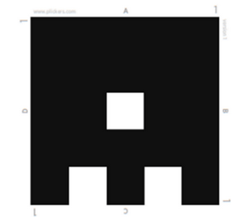
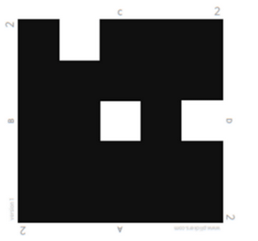
Technické vybavení:
žáci: kartičky s QR kódem
učitel: počítač, dataprojektor, chytrý telefon

Slide 4
POSTUP:
V aplikaci Plickers jsou předem vytvořeny testové otázky s výběrem odpovědí (jedna správná z maximálně 4 variant).
Žáci k hlasování užívají papírové karty obsahující QR kód. Každá karta má jiný kód a vhodným otočením vyjadřuje odpověď ABCD.
Učitel za pomoci mobilního zařízení sejme odpovědi žáků.

Slide 5
Návody
https://www.youtube.com/watch?v=1fgvJYC7eUg
https://www.youtube.com/watch?v=M6vfUjHRUMw

Slide 6


